Slide 1
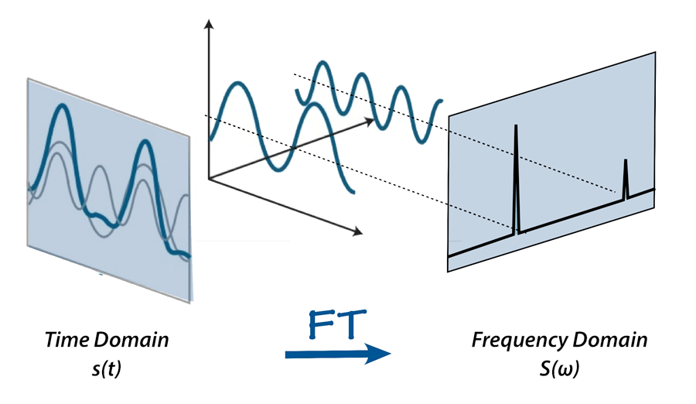
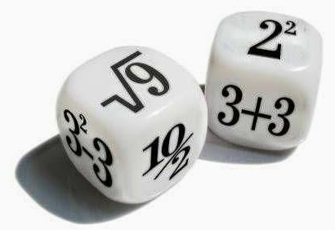
Teoria dei Segnali
Corso di Laurea:
Scienze Nautiche Aeronautiche e Meteo-Oceanografiche
Anno Accademico: 2022/2023
Crediti: 9 CFU
Docente: Giampaolo Ferraioli

Slide 2
Sommario
Calcolo della TF per segnali Notevoli (finestra rettangolare, esponenziale monolatero)

Slide 3
Equazioni di Sintesi e di Analisi
Le due equazioni sono anche note rispettivamente con il nome di Equazione di Analisi ed Equazione di Sintesi
$$X(f)=\int_{−∞}^{∞}{x\left(t\right)exp\left(−j2πft\right)dt}$$
L’Equazione di Analisi permette di determinare il peso che le varie componenti frequenziali (non più discrete ma variabili con continuità su tutto l’asse reale) hanno nella composizione del segnale$x(t)$
$$x(t)=\int_{−∞}^{∞}{X\left(f\right)exp\left(j2πft\right)df}$$
L’Equazione di Sintesi permette di rappresentare il segnale come sovrapposizione nel continuo di fasori aventi frequenza (non multipla della frequenza fondamentale) variabile su tutto l’asse reale
$$x(t)⇔X\left(f\right)$$
La conoscenza del segnale in ambito temporale è equivalente alla conoscenza del segnale in ambito frequenziale e viceversa

Slide 4
Spettro della FT
La FT è generalmente complessa e si esprime in termini di ampiezza e fase.
$A\left(f\right)=\left|X(f)\right|$rappresenta il modulo della FT e prende il nome di Spettro di Ampiezza.
$θ\left(f\right)=∠X(f)$ rappresenta la fase della FT e prende il nome di Spettro di Fase.
In alternativa si può esprimere in parte reale e parte immaginaria
$$X(f)=A(f)exp\left(jθ(f)\right)$$
$$X\left(f\right)=R\left(f\right)+jI(f)$$

Slide 5
Trasformata di Fourieri dei Segnali Reali
Nel caso in cui $x\left(t\right)$ è reale
Inoltre, nel caso in cui $x\left(t\right)$ è reale e pari, $X\left(f\right)$ è reale
Nel caso in cui $x\left(t\right)$ è reale e dispari, $X\left(f\right)$ è immaginario
$$R\left(f\right)=\int_{−∞}^{+∞}{x\left(t\right)\cos\left(2πft\right)dt}$$
$$I\left(f\right)=\int_{−∞}^{+∞}{x\left(t\right)\sin\left(2πft\right)dt}$$
$$R\left(f\right)=2\int_{0}^{+∞}{x\left(t\right)\cos\left(2πft\right)dt}$$
$$I\left(f\right)=0$$
$$I\left(f\right)=2\int_{0}^{+∞}{x\left(t\right)\sin\left(2πft\right)dt}$$
$$R\left(f\right)=0$$

Slide 6
Esempi di Trasformata di Fourier
Finestra Rettangolare (1/2)
$$x(t)$$
$$x(t)=rect\left(\frac{t}{T}\right)$$
$$X\left(f\right)=\int_{−∞}^{∞}{x\left(t\right)e^{−j2πft}dt=\int_{−\frac{T}{2}}^{\frac{T}{2}}{1e^{−j2πft}dt}}={\left[\frac{e^{−j2πft}}{−j2πf}\right]}_{−\frac{T}{2}}^{\frac{T}{2}}=$$
$$\frac{e^{−jπfT}−e^{jπfT}}{−j2πf}=\frac{sin⁡(πfT)}{πf}=\frac{Tsin⁡(πfT)}{πfT}=Tsinc(fT)$$
$$\sin\left(x\right)=\frac{e^{jx}−e^{−jx}}{2j}$$
$$\operatorname{sinc}\left(x\right)=\frac{\sin\left(πx\right)}{πx}$$

Slide 7
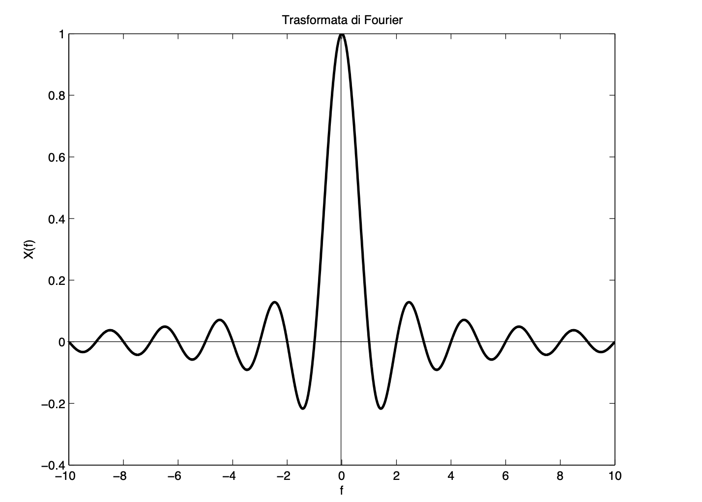
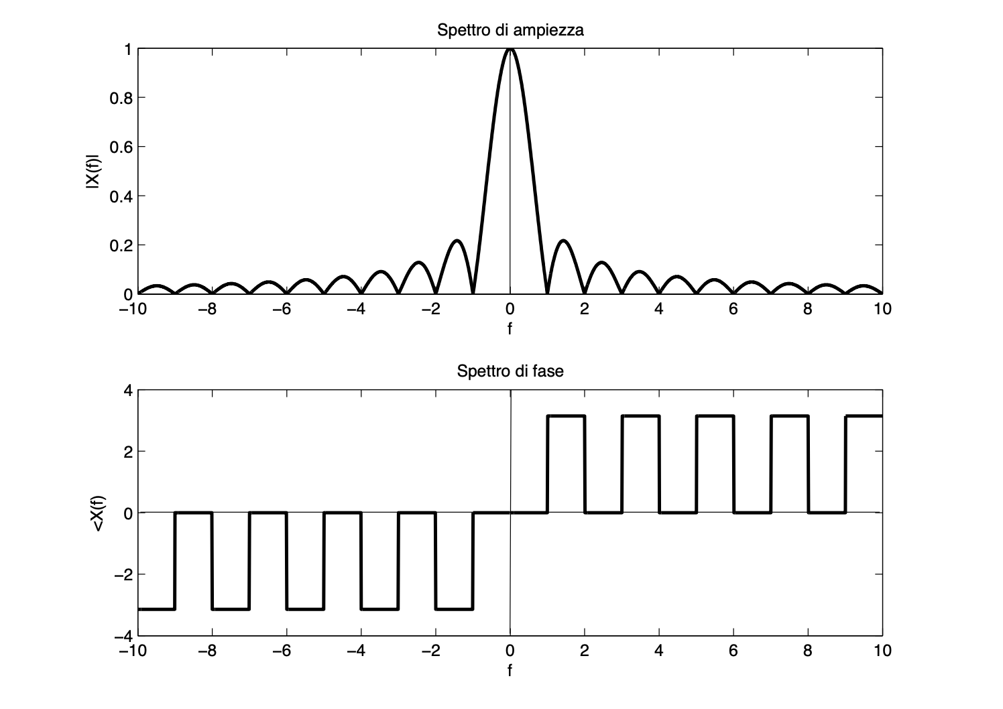
Esempi di Trasformata di Fourier
Finestra Rettangolare (2/2)
$$x(t)$$
$$x(t)=rect\left(\frac{t}{T}\right)$$
$x\left(t\right)$ reale e pari, $X\left(f\right)$ è reale
$$X\left(f\right)=Tsinc\left(fT\right)$$
con $T=1$

Slide 8
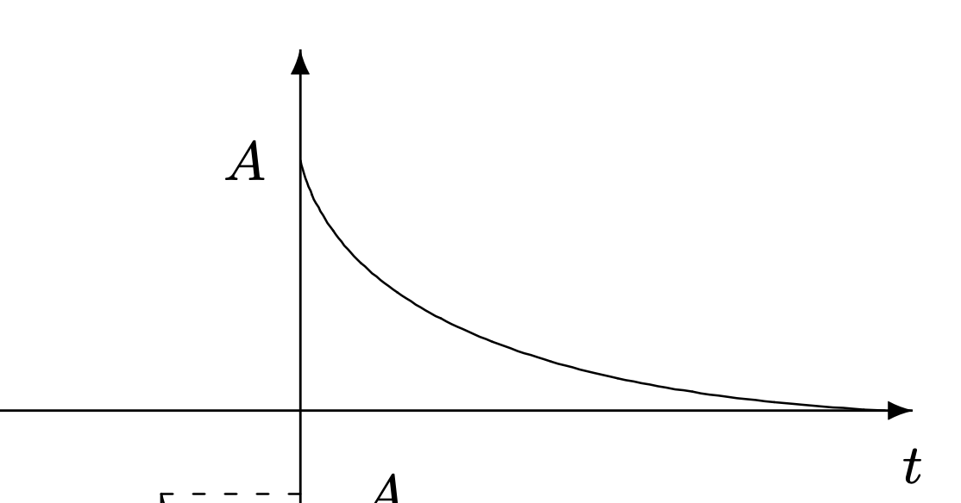
Esempi di Trasformata di Fourier
Esponenziale Monolatero (1/2)
$$x(t)=Ae^{−\frac{t}{T}}u\left(t\right)$$
$$X\left(f\right)=\int_{−∞}^{∞}{x\left(t\right)e^{−j2πft}dt=\int_{0}^{∞}{Ae^{−\left(1/T+j2πf\right)t}dt}}=$$
$$=−\frac{A}{1/T+j2πf}{\left[e^{−\left(1/T+j2πf\right)t}\right]}_{0}^{∞}=\frac{AT}{1+j2πfT}$$
$$A\left(f\right)=\frac{AT}{\sqrt{1+{\left(2πfT\right)}^{2}}}$$
$$θ\left(f\right)=−arctan\left(2πfT\right)$$

Slide 9
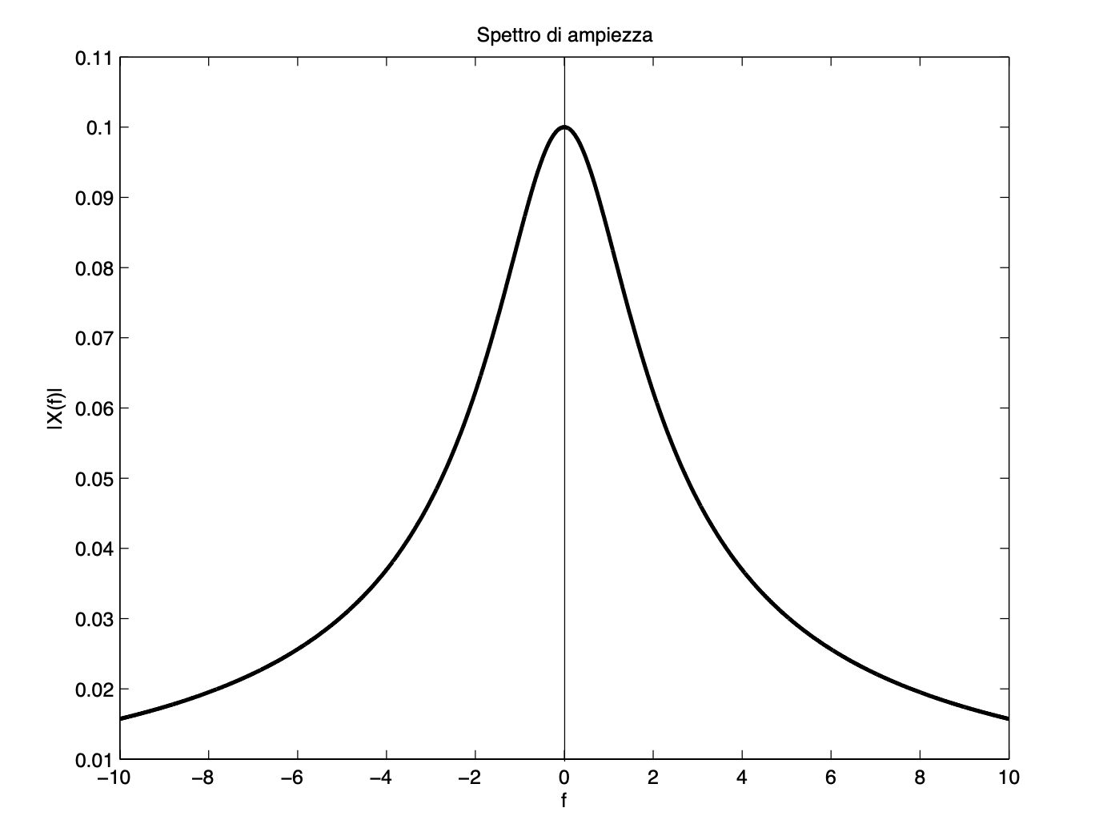
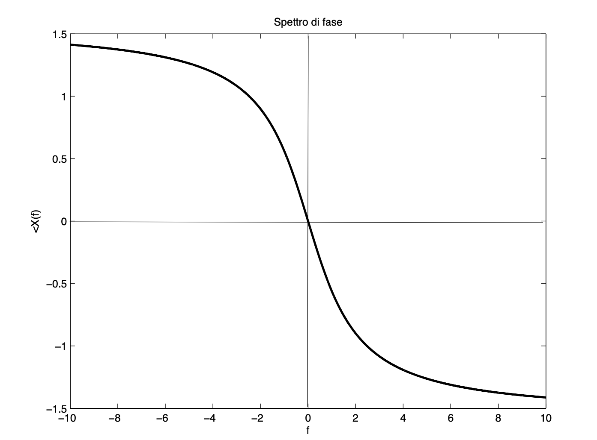
Esempi di Trasformata di Fourier
Esponenziale Monolatero (2/2)
$$x(t)=Ae^{−\frac{t}{T}}u\left(t\right)$$
$x\left(t\right)$ reale né pari né dispari, $X\left(f\right)$ è complesso
$$X\left(f\right)=\frac{AT}{1+j2πfT}$$
$$A=1$$
$$T=1/{10}$$

